Slide 1
本周目标
快速入门JavaScript
熟悉JQuery前端库的使用
实例：一个简单的现场投票系统的实现
掌握Ajax数据处理方式

Slide 2
JavaScript
基础知识与语法
JavaScript 内置对象
浏览器模型对象（Browser Object Model, BOM）：使用浏览器API
文档模型对象（Document Object Model,DOM）：控制HTML文档与元素
sublime里可以安装SublimeCodeIntel插件提高输入效率

Slide 3
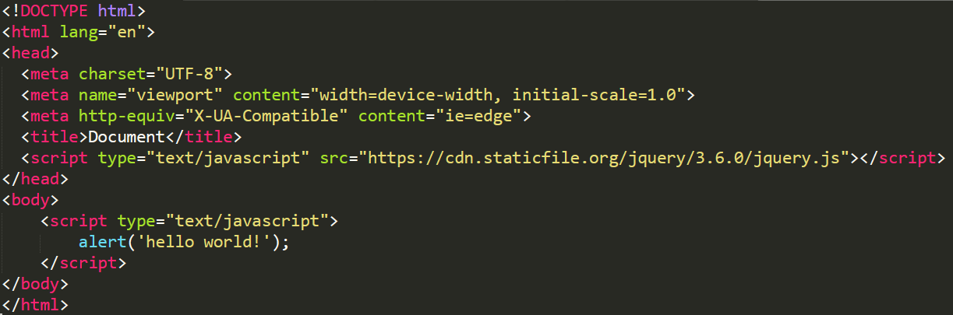

JavaScript基础知识
功能
提供基本编程逻辑（基本语法）与数据结构（类型和内置对象）
使用浏览器提供的API（BOM）
访问或控制HTML文档及元素（DOM）
使用script元素嵌入HTML
直接使用
外部js文件
浏览器(宿主)执行
不能读写文件
只能在指定内存

Slide 4
JavaScript基础语法
数据类型：弱类型、动态决定
基本类型：String、Number、Boolean、undefined
复杂数据类型：Object（Null、Array、Date、Math）
变量：
使用关键字var声明变量，如：var a,b,c;
初始化和赋值
基本类型可直接赋值，如：var a=1,b='abc',c=true;
Object使用{}和键值对，如：var p={'name':'zhangsan','age':18};
Array使用[]，如：var a=[1,2,3];
复杂类型可使用new构造函数形式 ，如：var a=new Array(1,2,3),o=new Object();

Slide 5

JavaScript基础语法
理解这段大牛代码：
(function(a){alert('我喜欢'+a)})('李小龙');
运算符：同C语言
流程控制：同C语言
if、switch、for、while
函数：关键字function声明
声明
基本语法：function f(){ }
匿名函数：var f = function (){ }
参数
形参自动匹配实参（类型、个数）
参数是函数：可实现回到函数
内置一个arguments可获取所有实参
JavaScript 全局函数
全局函数 | 描述
decodeURI() | 解码某个编码的 URI。
decodeURIComponent() | 解码一个编码的 URI 组件。
encodeURI() | 把字符串编码为 URI。
encodeURIComponent() | 把字符串编码为 URI 组件。
escape() | 对字符串进行编码。
eval() | 计算 JavaScript 字符串，并把它作为脚本代码来执行。
isFinite() | 检查某个值是否为有穷大的数。
isNaN() | 检查某个值是否是数字。
Number() | 把对象的值转换为数字。
parseFloat() | 解析一个字符串并返回一个浮点数。
parseInt() | 解析一个字符串并返回一个整数。
String() | 把对象的值转换为字符串。
unescape() | 对由 escape() 编码的字符串进行解码。
Notes:
理解2段大牛代码：
(function(a){alert('我喜欢'+a)})('李小龙');
/////////////////////////////////////////////
function f(b){
b(90);
}
f(1,function(res){
console.log(res);
})

Slide 6
JavaScript内置对象
自行百度以下几个常用对象
String
Number
Math
Date

Slide 7
浏览器模型对象BOM
提供浏览器API
几个常用的
window的方法（以下涉及到的具体方法，请自行百度）
顶层对象，body被创建时，自动创建
提供3个交互方法：
window.alert()：确定提示框
window.confirm()：选择提示框
window.prompt()：输入提示框

Slide 8
浏览器模型对象BOM
提供打开和关闭窗口操作
window.open()
window.close()
提供定时器
window.setTimeout()
window.setInterval()
控制窗口大小和位置
moveTo() 和 moveBy()
resizeTo() 和 resizeBy()
scrollTo() 和 scrollBy()

Slide 9
浏览器模型对象BOM
window.location对象
location 对象存储了当前文档地址（URL）相关的信息
window.location.href属性： 设置或获取完整 URL
window.location.reload()和window.location.replace()：刷新、替换网页
window.history对象
history 对象存储了库互动浏览器的浏览历史
window.history.go(-1); //后退1步
window.history.go(1); //前进1步

Slide 10
浏览器模型对象BOM
window的存储对象(一般在5M以内)
window.localStorage 长久数据，需要手动删除
window.sessionStorage 临时数据，关闭将删除
方法 | 描述
key(n) | 返回存储对象中第 n 个键的名称
getItem(keyname) | 返回指定键的值
setItem(keyname, value) | 添加键和值，如果对应的值存在，则更新该键对应的值。
removeItem(keyname) | 移除键
clear() | 清除存储对象中所有的键

Slide 11

文档模型对象DOM
当网页被加载时，自动创建
提供可编程的对象模型接口
改变元素
改变属性
改变CSS 样式
处理事件

Slide 12
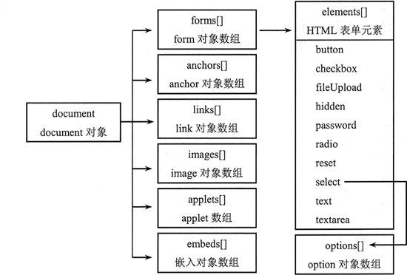
文档模型对象DOM
DOM0：window.document
<img name="a">
<img name="b">
<script type="text/javascript">
console.log(document.images)
console.log(document.images[0])
console.log(document.images['b'])
</script>

Slide 13
document方法
https://www.runoob.com/jsref/dom-obj-document.html
输出：document.write()
创建元素/文本：
document.createElement()/document.createTextNode()
4个通过HTML获取元素的方法
document.getElementsByClassName()
document.getElementById()
document.getElementsByName()
document.getElementsByTagName()
2个通过css选择器获取元素的方法：
document.querySelector()
document.querySelectorAll()

Slide 14
DOM元素：属性、方法
https://www.runoob.com/jsref/dom-obj-all.html
基本常见的HTML中的属性可直接获取或设置（如备注代码）
e.innerHTML/e.textContent
e.appendChild()/e.removeChild()/e.cloneNode()
e.setAttribute()/e.removeAttribute()
e.children/e.childNodes/e.firstChild/e.lastChild
e.nextSibling/e.nextElementSibling/e.parentNode/e.previousSibling/e.previousElementSibling
Notes:
<a id="demo" href="">link1</a>
<script type="text/javascript">
var a = document.getElementById('demo');
a.href = "http://www.baidu.com"
console.log(a.href);
</script>

Slide 15
DOM事件
https://www.runoob.com/jsref/dom-obj-event.html
HTML 中:
<element onclick="js代码">
JavaScript 中:
object.onclick=function(){js代码};

Slide 16
JQuery
使用原始dom提供的方法、属性操作太繁杂
jQuery is a fast, small, and feature-rich JavaScript library. It makes things like HTML document traversal and manipulation, event handling, animation, and Ajax much simpler with an easy-to-use API that works across a multitude of browsers. With a combination of versatility and extensibility, jQuery has changed the way that millions of people write JavaScript.
能做什么：
HTML 元素选取
HTML 元素操作
CSS 操作
HTML 事件函数
JavaScript 特效和动画
AJAX
Notes:
jQuery 是一个快速、小型且功能丰富的 JavaScript 库。它提供一个适用于众多浏览器易于使用的API，使得像HTML文档的遍历和操作、事件处理、动画和Ajax的东西简单得多。 结合了多功能性和可扩展性，jQuery改变了数百万人编写 JavaScript 的方式。

Slide 17
使用JQuery
官方下载后引入本地文件：https://jquery.com/download/
<script src="jquery-3.6.0.js"></script>
直接引用官方：
<script src="https://code.jquery.com/jquery-3.6.0.js"></script>
使用cdn引入：
<script src="https://cdn.staticfile.org/jquery/3.6.0/jquery.js"></script>
开始使用：入口函数
$(function(){
// 执行JQuery代码
});

